Slide 1

NHIỆT LIỆT CHÀO MỪNG QUÝ THẦY CÔ VỀ DỰ GIỜ THĂM LỚP

Slide 2


KHỞI ĐỘNG

Slide 3




Thứ Tư ngày 15 tháng 11 năm 2023
Notes:
Thiết kế: Hương Thảo – Zalo 0972.115.126. Các nick khác đều là giả mạo, ăn cắp chất xám.
Facebook: https://www.facebook.com/huongthaoGADT

Slide 4





Lập kế hoạch và phân công nhiệm vụ cho từng thành viên để giữ gìn trường học xanh, sạch, đẹp.

Slide 5
KHÁM PHÁ CHỦ ĐỀ

Slide 6
Thảo luận theo tổ: Những việc cần thực hiện để giữ gìn trường học xanh, sạch, đẹp.

Slide 7


Cùng thảo luận theo tổ: Những việc cần thực hiện để giữ gìn trường học xanh, sạch, đẹp.
GỢI Ý:
- Dựa trên kết quả khảo sát của các tổ, em thấy khu vực nào cần được chăm sóc, sửa sang, vệ sinh?
- Để thay đổi khu vực đó, tổ em cần làm những việc gì?
Notes:
Thiết kế: Hương Thảo – Zalo 0972.115.126. Các nick khác đều là giả mạo, ăn cắp chất xám.
Facebook: https://www.facebook.com/huongthaoGADT

Slide 8


CÙNG CHIA SẺ
Các nhóm khác
Lắng nghe – góp ý - bổ sung

Slide 9
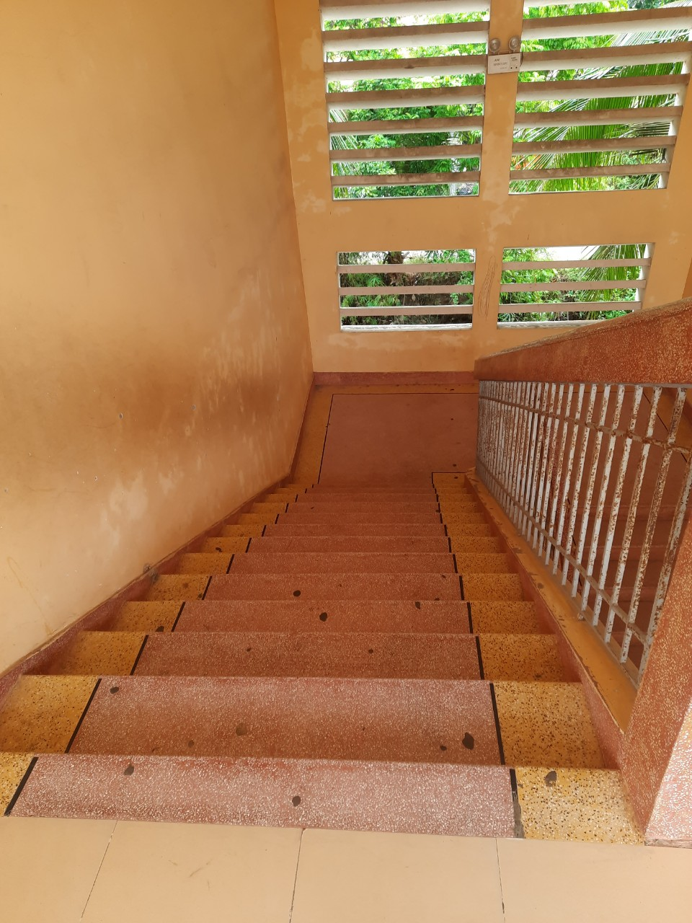
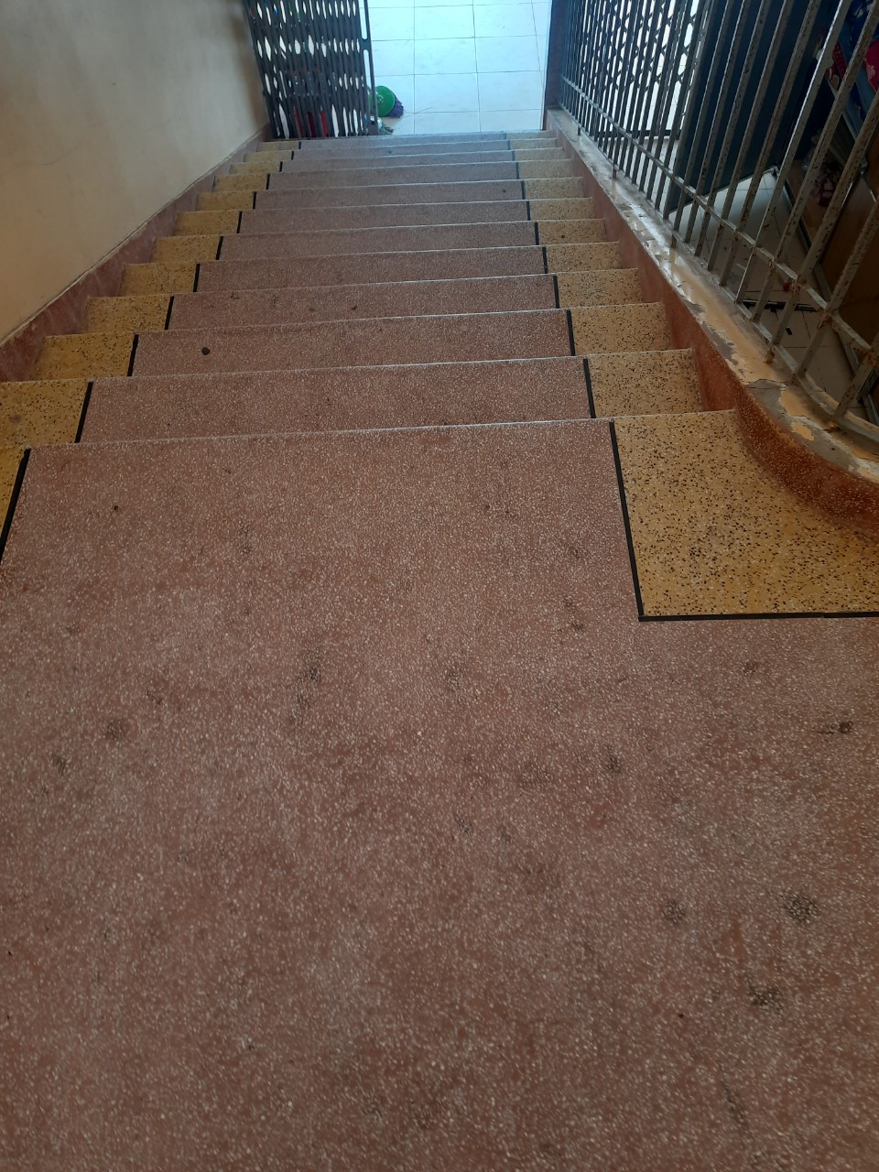

Slide 10
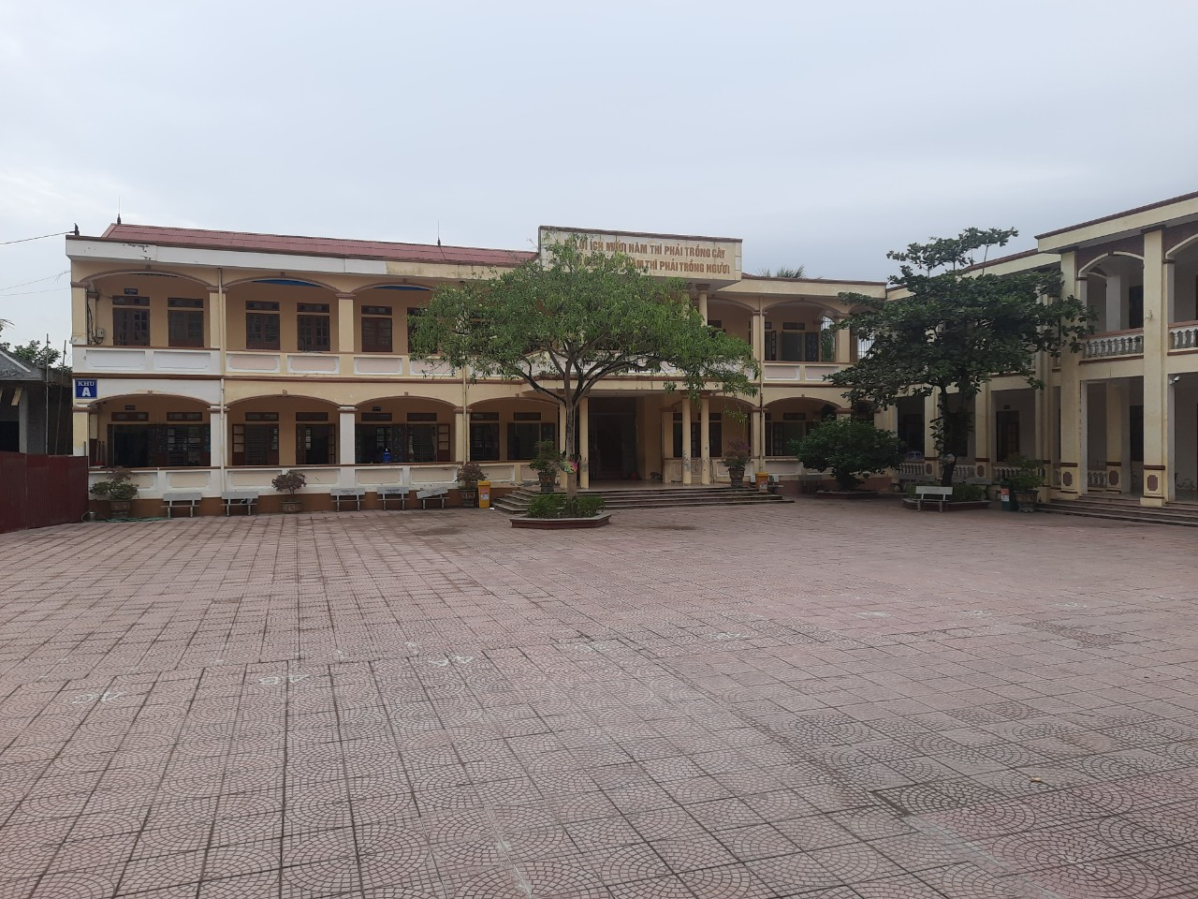

Slide 11
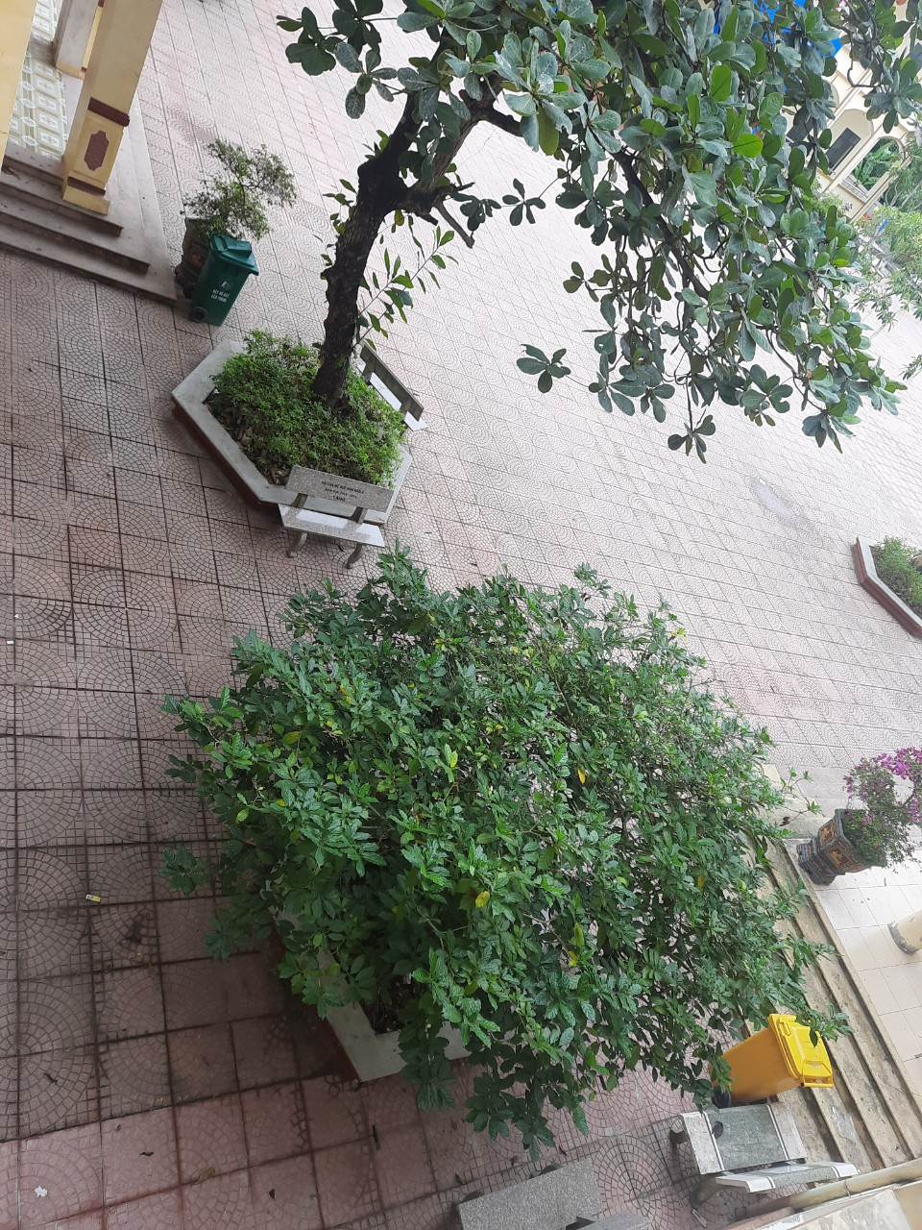
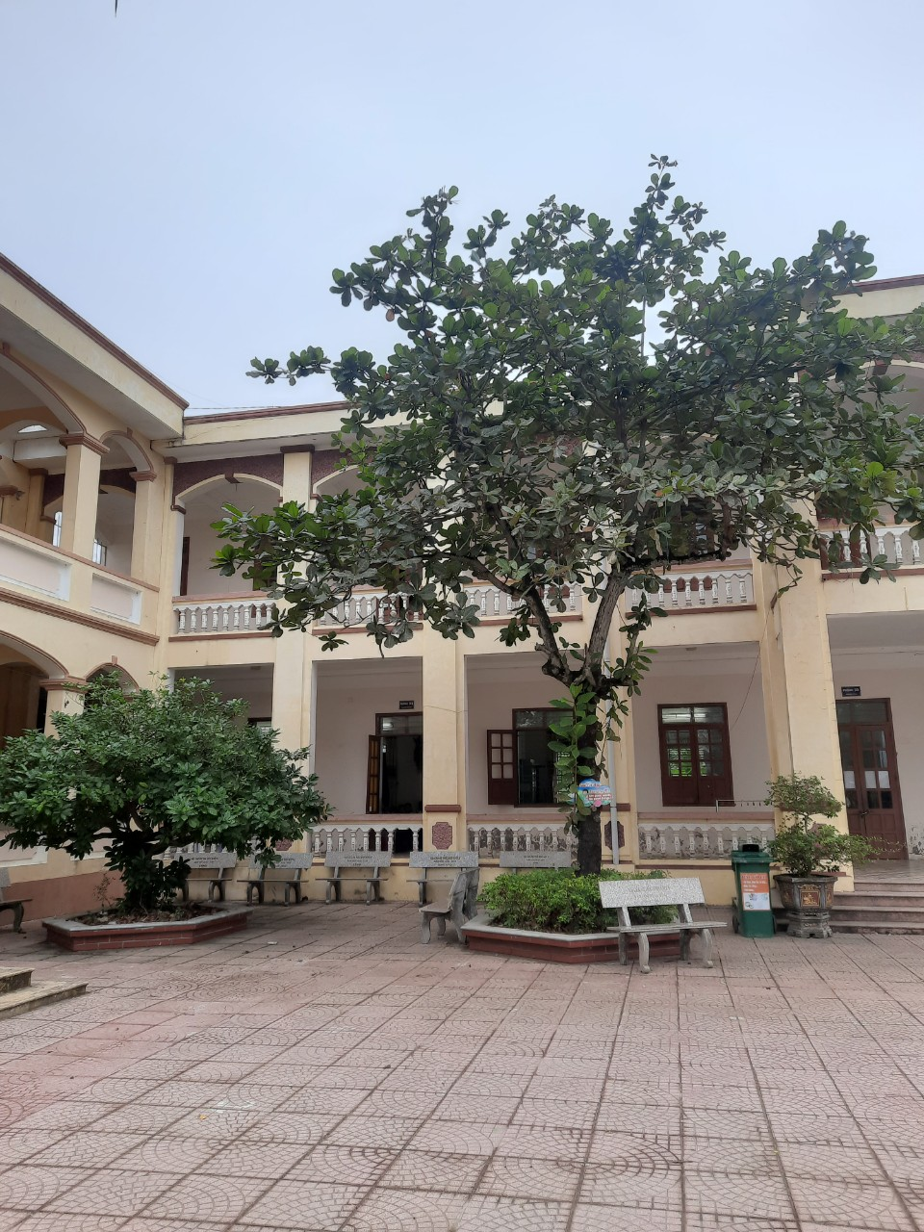

Slide 12
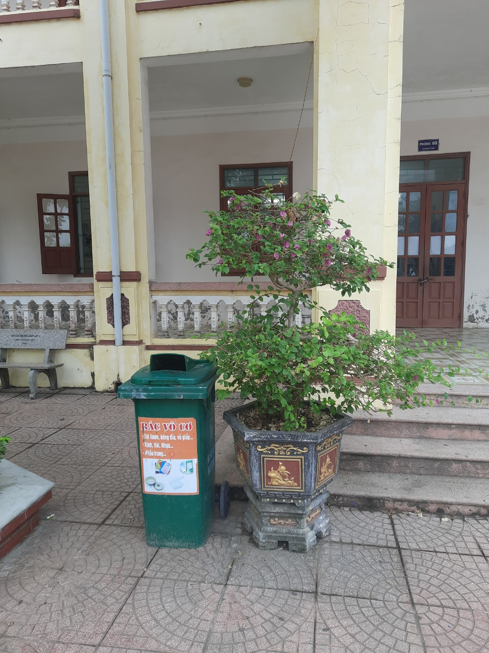
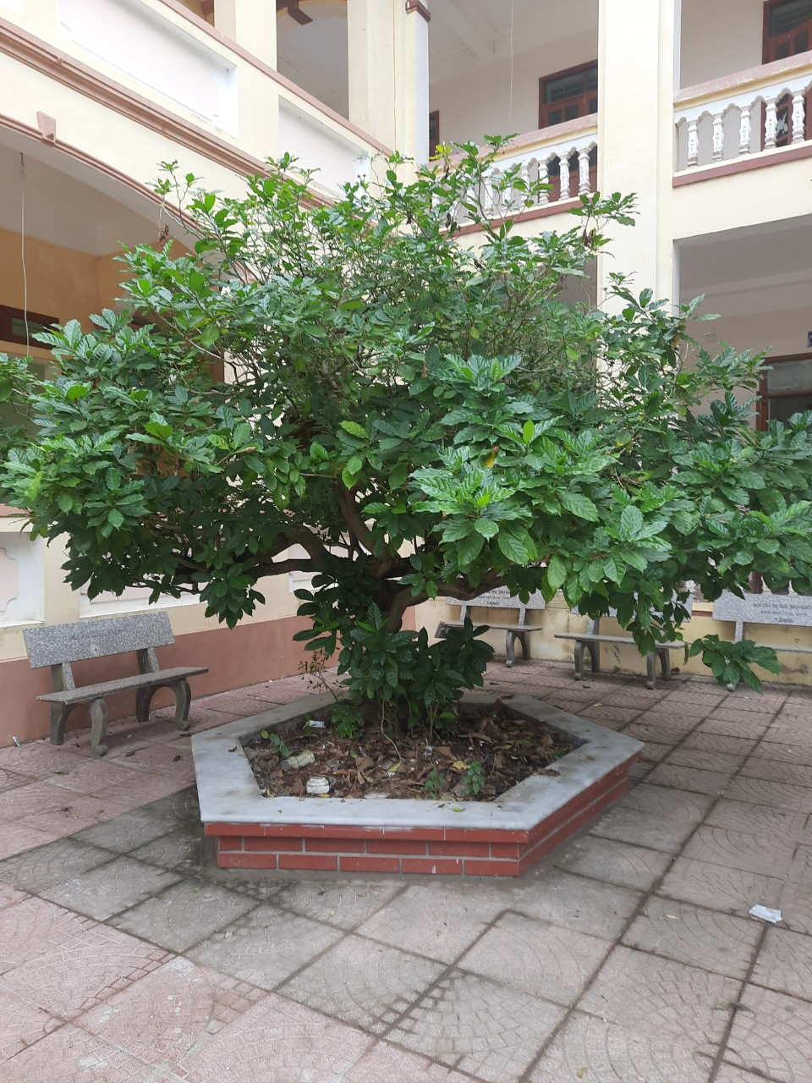

Slide 13
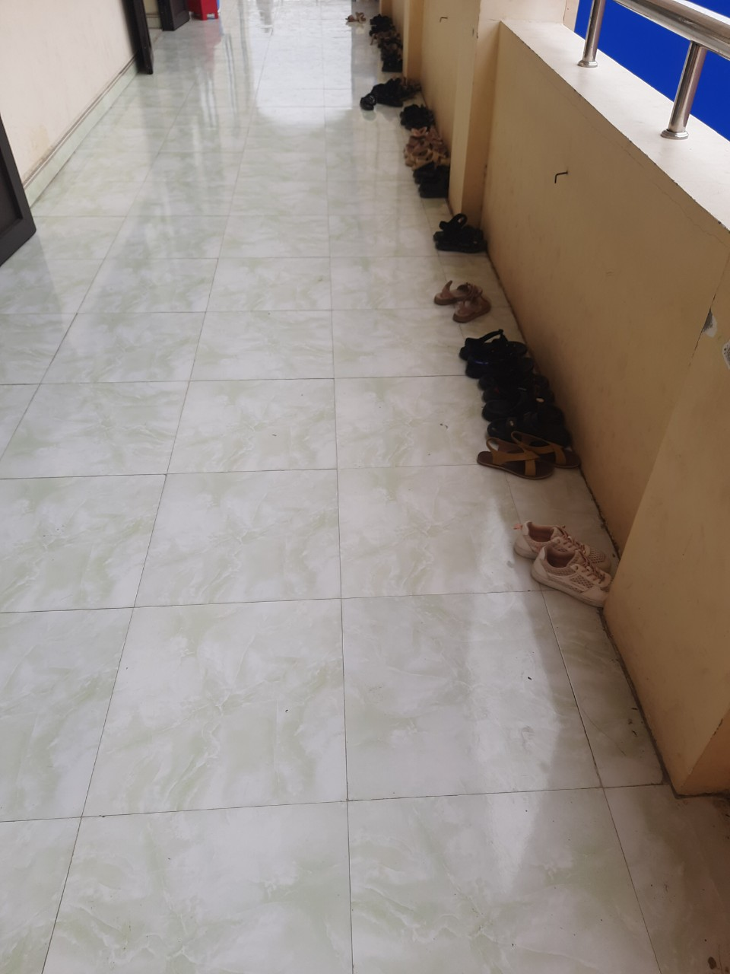
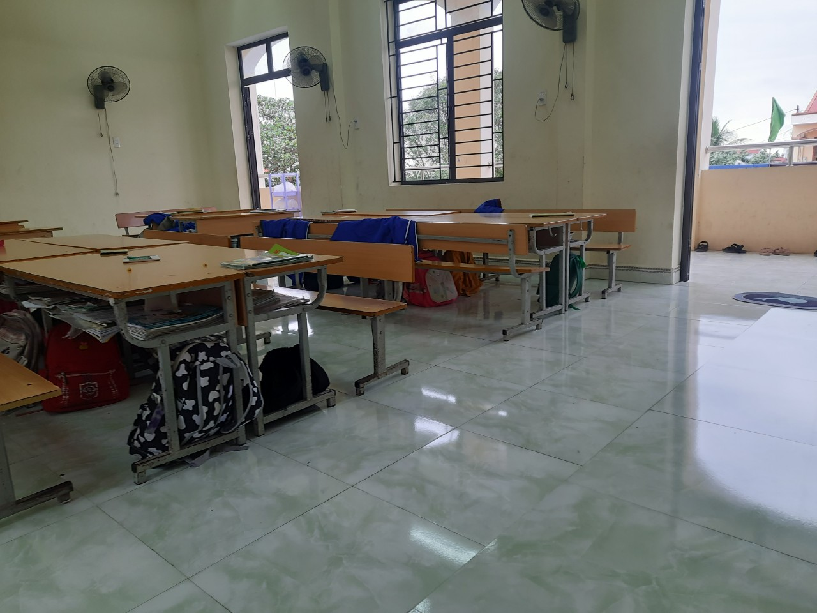

Slide 14
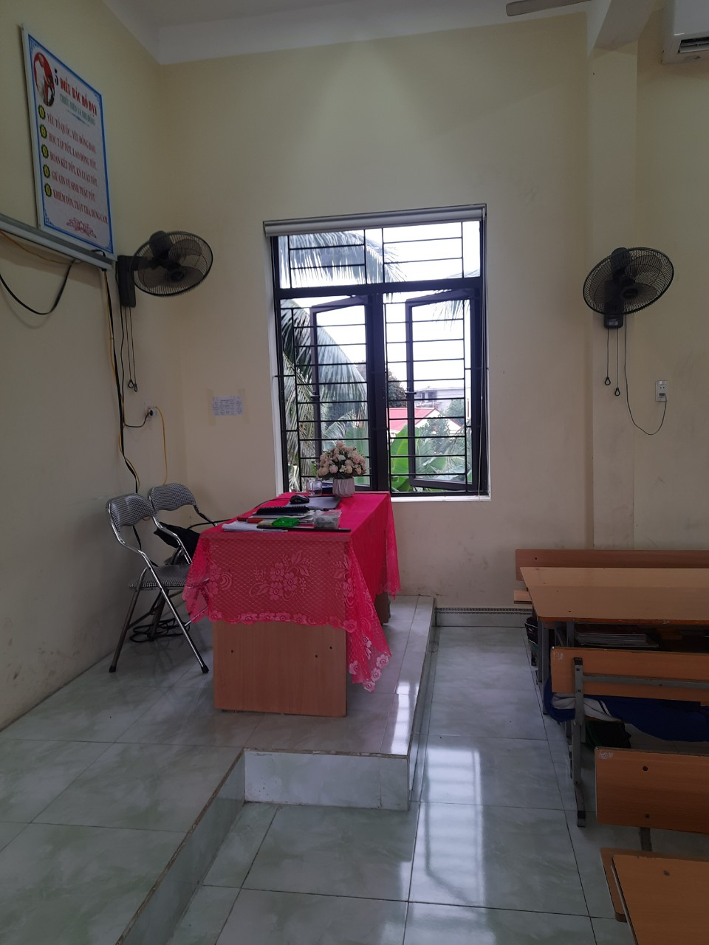
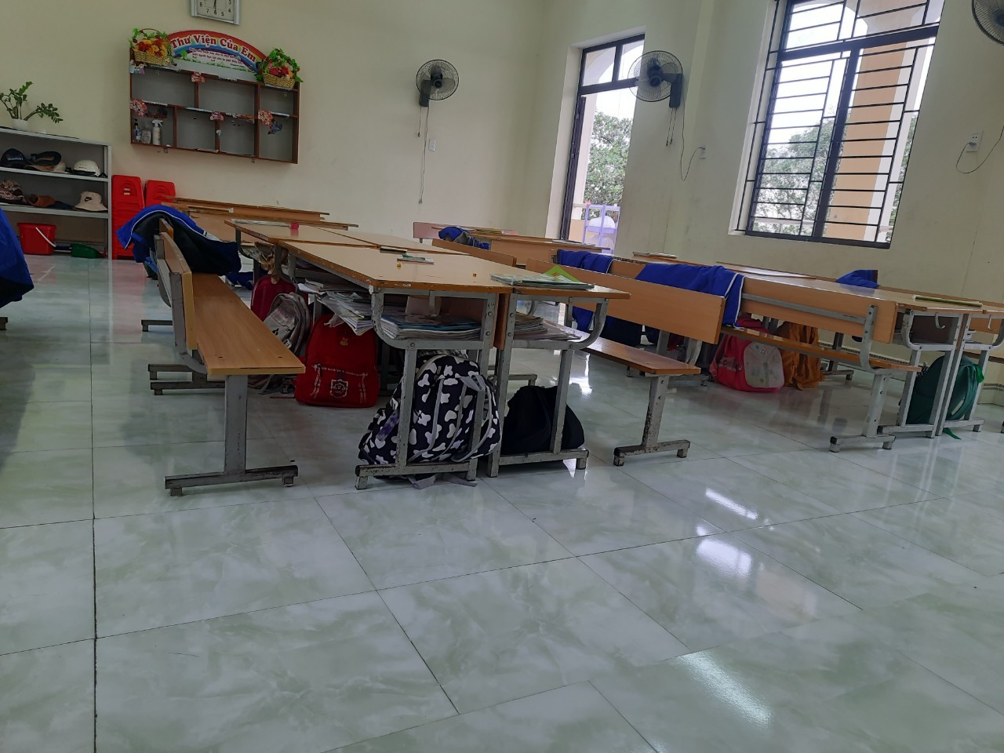

Slide 15
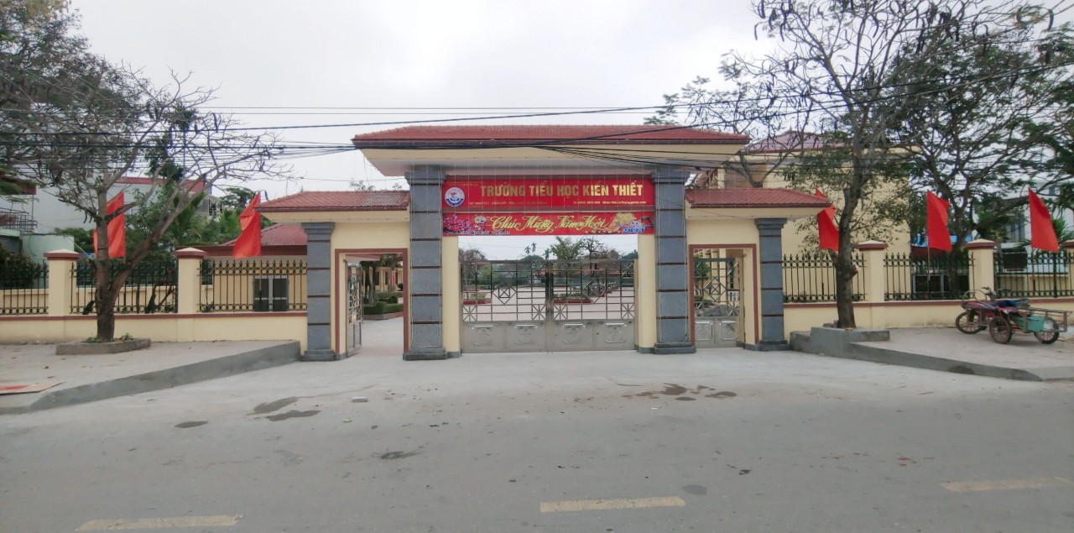

Slide 16
MỞ RỘNG VÀ TỔNG KẾT CHỦ ĐỀ

Slide 17

- Xây dựng kế hoạch và phân công nhiệm vụ cụ thể cho từng thành viên.

Slide 18


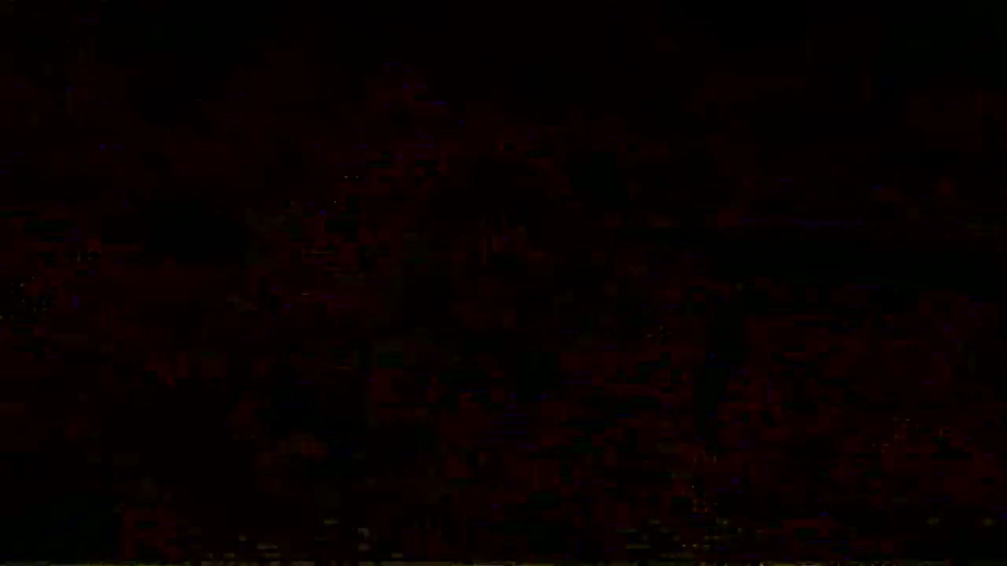

Slide 19
Chia sẻ kế hoạch
Các nhóm khác
Lắng nghe – góp ý - bổ sung

Slide 20

CAM KẾT HÀNH ĐỘNG

Slide 21
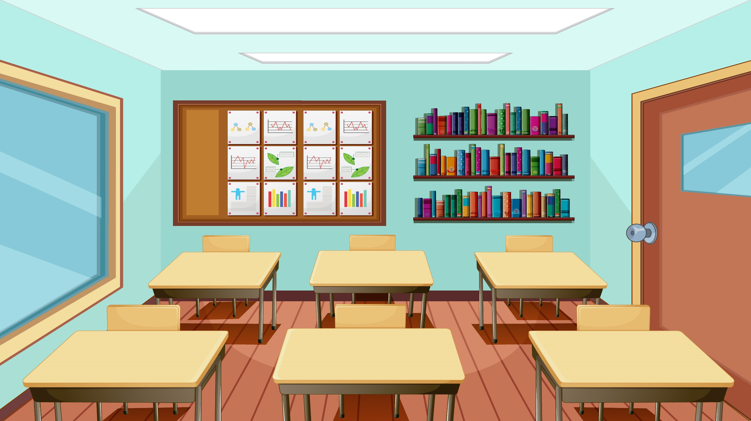

Nhờ người thân hỗ trợ chuẩn bị dụng cụ cần thiết để thực hiện kế hoạch giữ gìn trường học xanh, sạch, đẹp.

